Slide 1
Havet
Biodiversitet og Saltindhold
Ilt og iltsvind

Slide 2
Dagens plan
Lektien – hvad har vi læst om til i dag?
  Hvad står begrebet ”biodiversitet” for?
  Hvilken betydning har saltindholdet for havet?
  Forklar årsagerne til iltsvind.
Figur-tydning og fagbegreber defineres.
Springlag – forklaret, konsekvenser og betydninger
Øvelse: hvad er et springlag?
Opsamling på øvelsen med diskussionsspørgsmål og snak
Eutrofiering – torsdag + fotosynteseforsøget

Slide 3
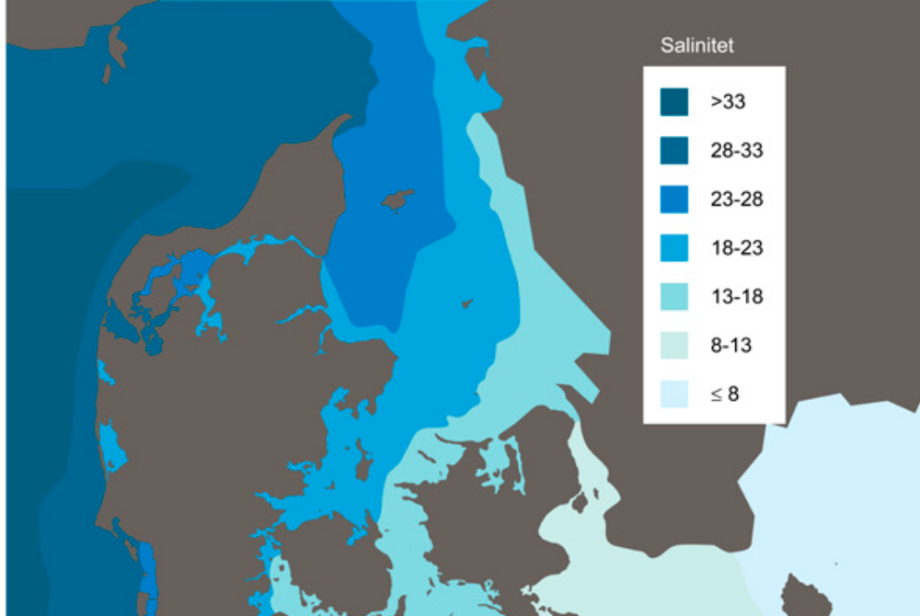
Salinitet:
Betyder også saltholdighed.
Det er mængden af et opløst stof, målt i gram, der indeholdt i et kilo havvand.
I Danmark svinger saltindholdet mellem 10 promille og 30 promille alt efter om vi er i Øresund eller Vesterhavet.
Standarden er i oceanerne ca. 35 promille.

Slide 4
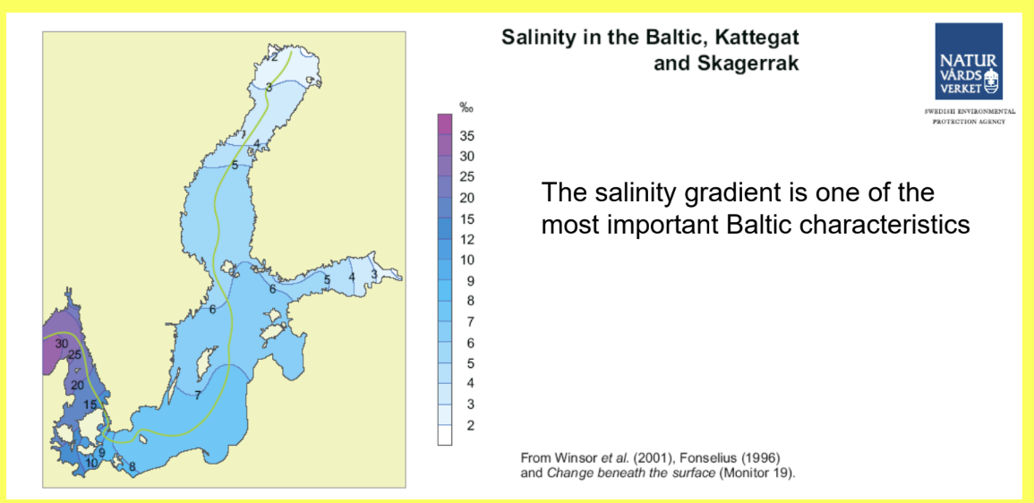
Notes:
Taget fra Forelæsning i kurset Applied Marine Biology på KU

Slide 5
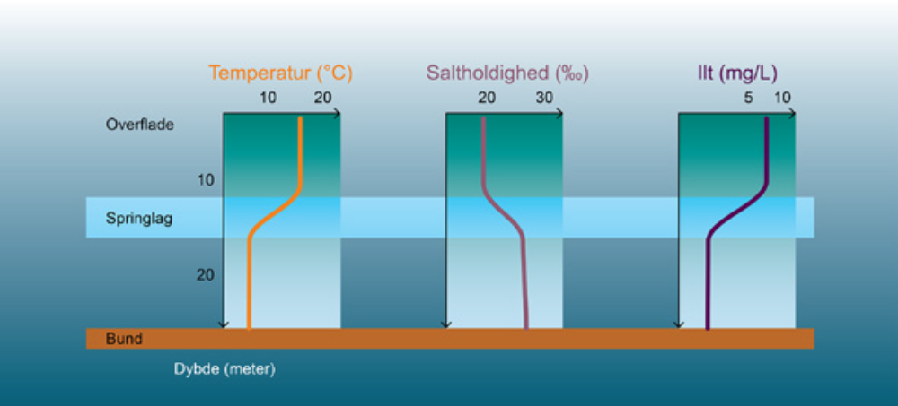
Figuren viser hvordan 3 abiotiske faktorer påvirker vandsøjlen.
Temperatur = Varmere i toppen end i bunden (varmere vand = lettest og er på toppen)
Saltindhold = lavere saltindhold i toppen end i bunden (saltholdigt vand = tungere)
Iltindholdet = Falder jo tættere vi kommer mod bunden af flere årsager.

Slide 6
Udforsk Østersøen
Klik på linket på Lectio, som tager jer til siden, hvor I kan undersøge, hvordan saltindholdet er meget forskelligt om vi er i den finske bugt eller om vi er i Kattegat/Øresund.

Slide 7
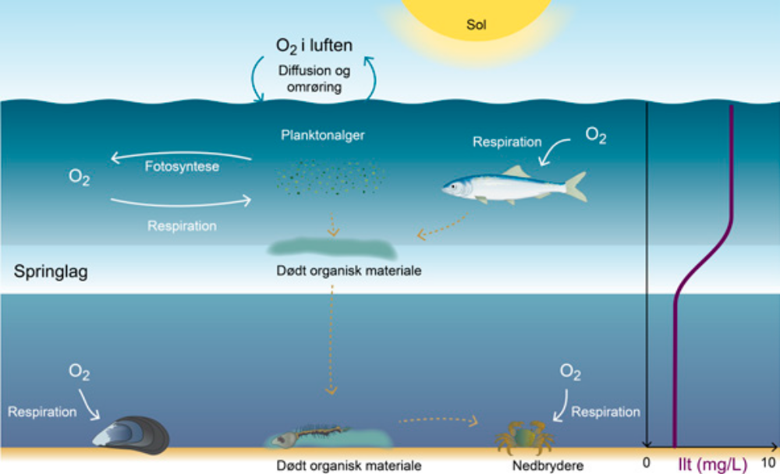

Slide 8
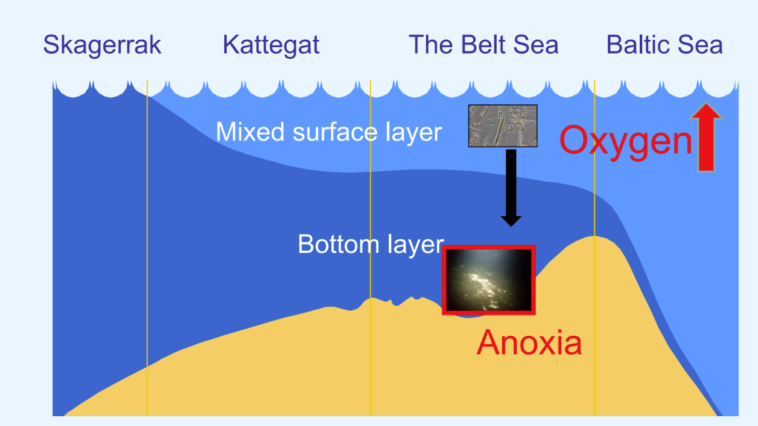
Notes:
Taget fra en forelæsning af Stiig Markager fra Aarhus Universitet under kurset ”Applied Marine Biology”

Slide 9
Iltsvind:
Når der opstår et springlag, så kan der opstå iltmangel på bunden.
Springlaget danner en barriere mellem top og bund, som gør, at der ikke kan ske en udveksling af næringsstoffer, ilt og andre ting, som er vigtige for miljøet.
Når planktonalger med andet organisk materiale dør og falder til bunds, så sker der en nedbrydningsproces, der også bruger ilt.
Derfor er der typisk mindre ilt på bund end i toppen- dette kan dog blive meget ekstremt, så de fleste dyr på bunden dør, hvis de ikke når at flygte.

Slide 10
Iltsvind:
Hvis der er gode forhold i havet, så skal der være et sted mellem 8 til 10 mg ilt pr. liter vand.
Hvis der er iltsvind i havet, så er der mindre end 4 mg. Ilt pr. liter vand.
Hvis det er kraftigt iltsvind, så er der mindre end 2 mg. Ilt pr. liter vand.
Når arter forsvinder grundet iltsvind, så mindskes biodiversiteten også, og der kan gå mange år fra at iltsvindet har fundet sted til at stedet bliver som før.
Risikoen stiger i takt med global opvarmning og udledningen af næringsstoffer fra bl.a. landbruget.

Slide 11
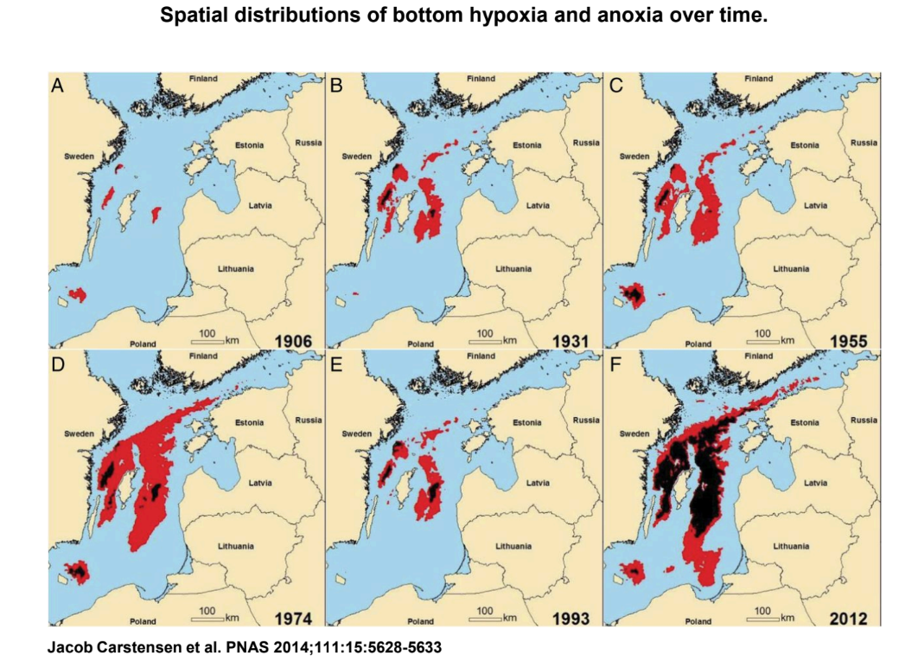
Notes:
Taget fra undervisning på KU i kurset Applied Marine Biology

Slide 12
Film om iltsvind i de indre danske farvande
https://www.youtube.com/watch?v=YKg1HskDzJc

Slide 13
Fagbegreber:
Biodiversitet: Antallet af arter inden for et område. Det betyder biologisk mangfoldighed. Hvis der er mange forskellige arter, så er der høj biodiversitet, få arter = lav biodiversitet.
Saltholdighed: Den mængde salt, der er i et kilo vand (ca. 35 promille generelt i oceanerne)
Iltsvind: Når der ikke er ilt nok til at dyrene på havbunden kan eksistere. Ekstremt iltsvind er under 2 mg ilt pr. liter vand.
Springlag: Opstår enten på baggrund af saltindholdet (haloklin) eller temperaturen (thermoklin).

Slide 14
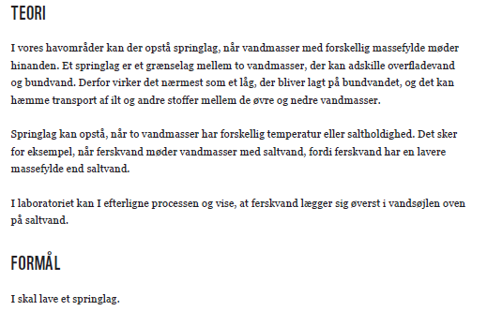
Øvelse: Byg et springlag

Slide 15
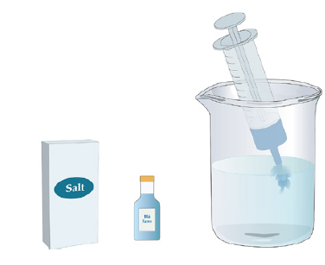
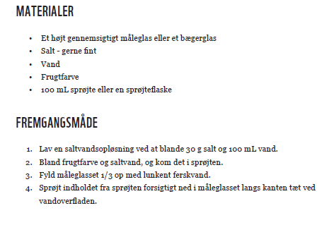
Øvelse

Slide 16
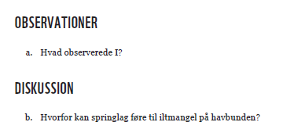
Efterbehandling:

